Slide 1
How to Install Eclipse with C
Mar 3, 2017
Prof. Yoojin Chung
Modified by kyeongtae kim

Slide 2
Content
System Architecture 확인
Java 설치
Eclipse CDT 다운로드 및 설치
MinGW 설치
Eclipse 설정
C project 생성

Slide 3
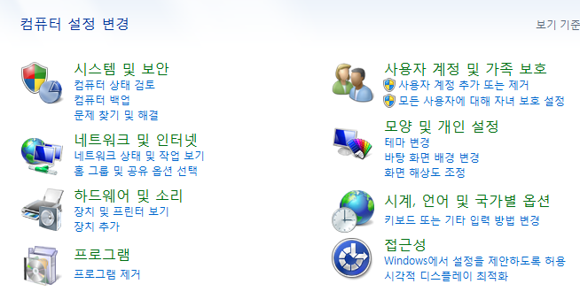
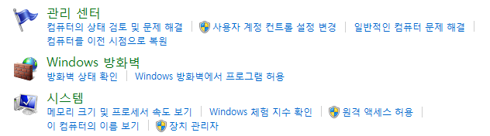
1. System Architecture 확인
시작 -> 제어판 -> 시스템 및 보안 -> 시스템 클릭

Slide 4
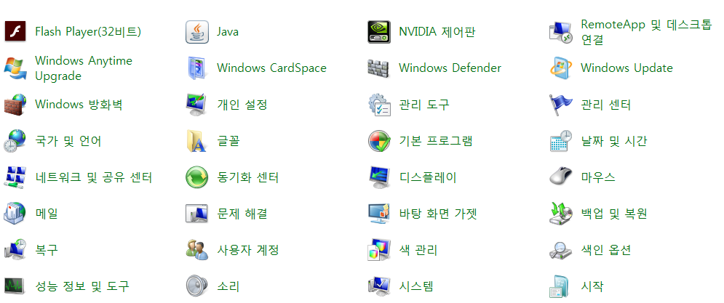
1. System Architecture 확인
제어판이 아래와 같이 나오면 시스템 클릭

Slide 5
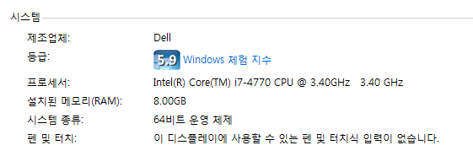
1. System Architecture 확인
제어판이 아래와 같이 나오면 시스템 클릭

Slide 6

2. Java 설치
http://www.oracle.com 접속
Downloads 클릭

Slide 7
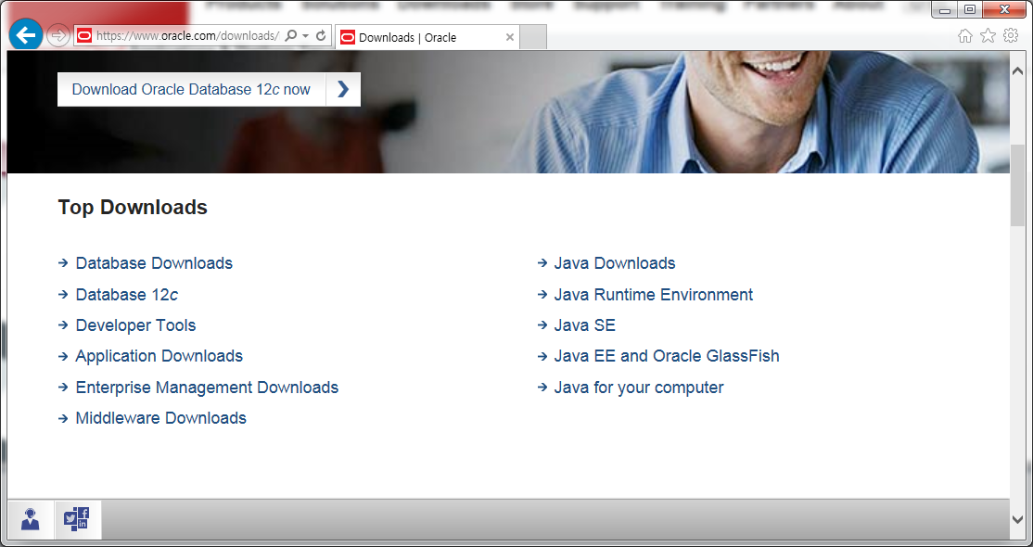
2. Java 설치
Java SE 클릭

Slide 8
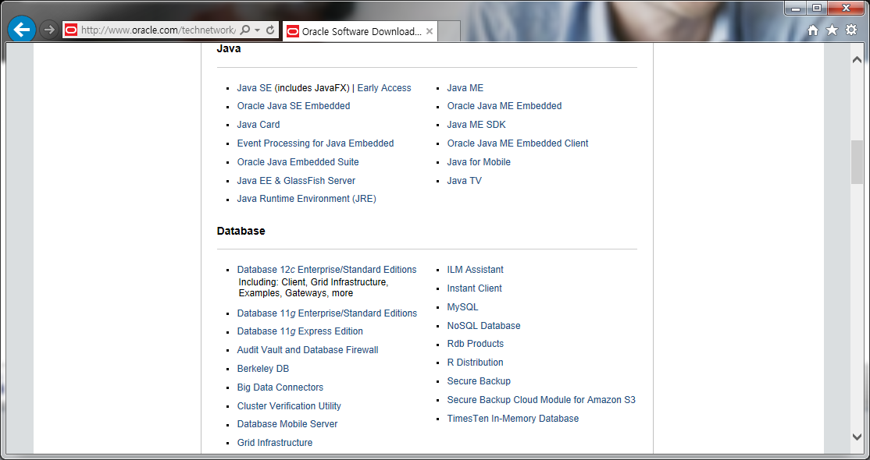
2. Java 설치
Java SE 클릭

Slide 9
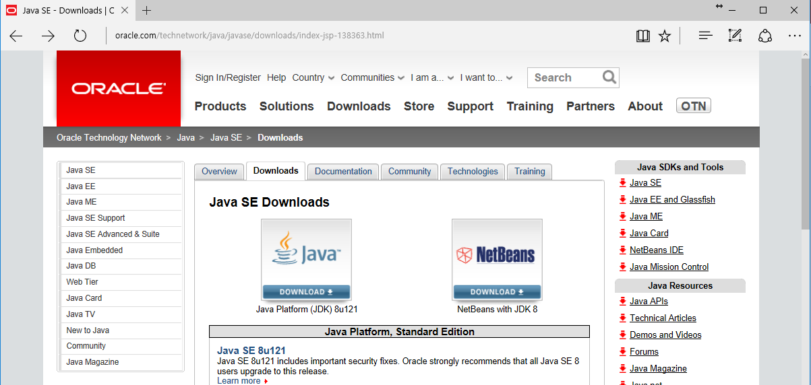
2. Java 설치
DOWNLOAD 클릭

Slide 10
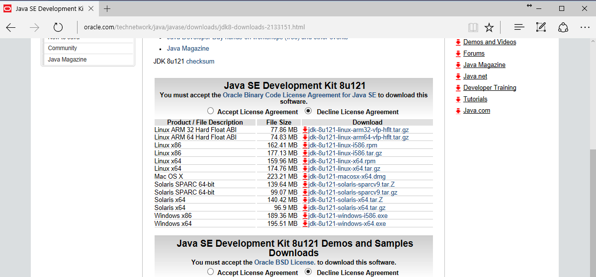
2. Java 설치
Java SE Development Kit 8u121
Accept License Agreement 클릭

Slide 11
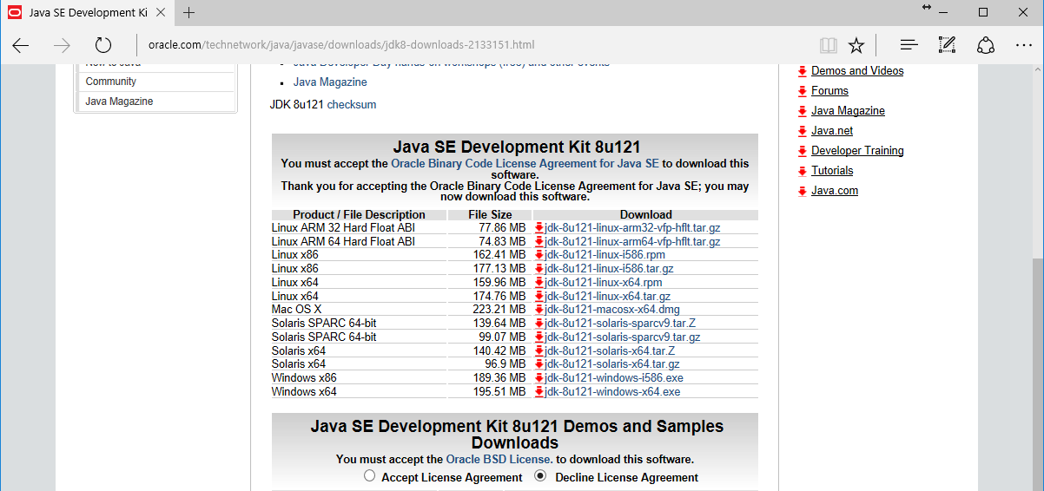
2. Java 설치
자신의 System architecture에 맞는 architecture 선택
64비트는 Windows x64, 32비트는 Windows x86

Slide 12
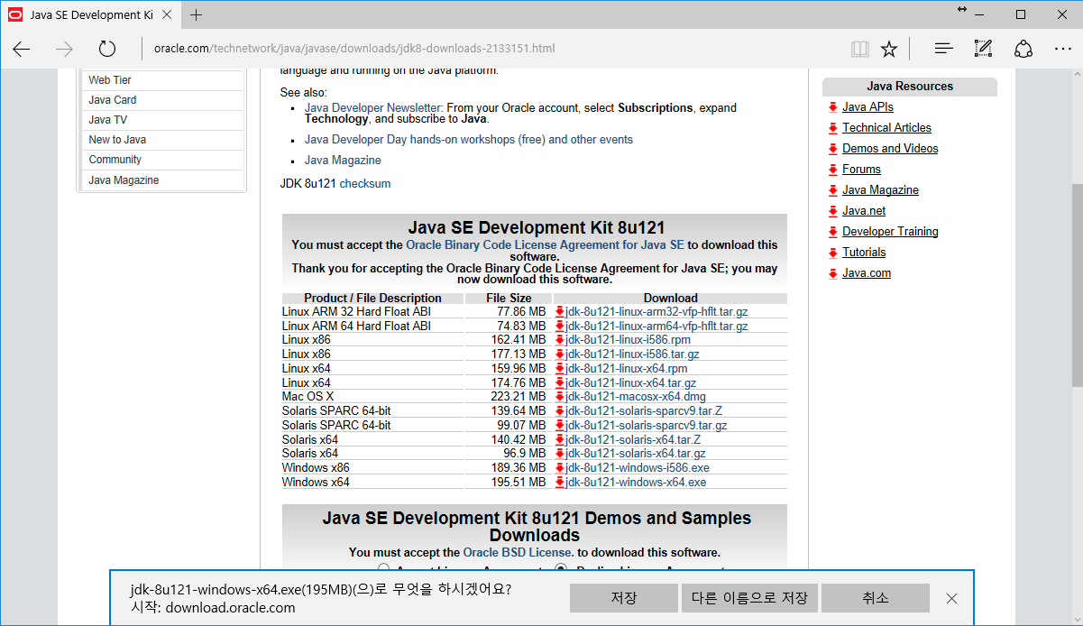
2. Java 설치
실행 클릭 (저장한 뒤 실행하여도 무방)

Slide 13
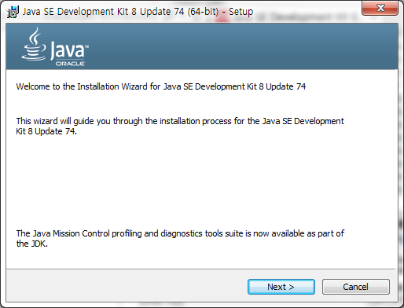
2. Java 설치
Next 클릭

Slide 14
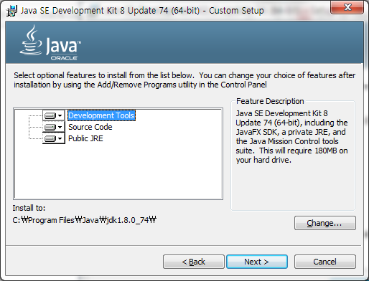
2. Java 설치
Next 클릭

Slide 15
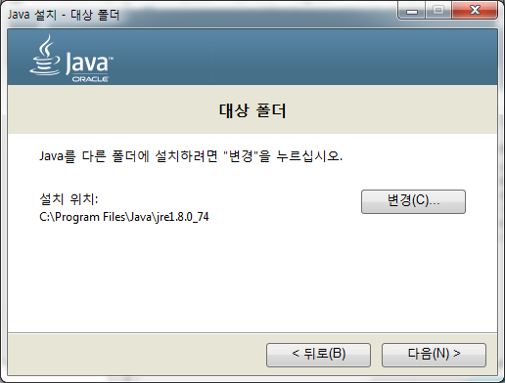
2. Java 설치
다음 클릭

Slide 16
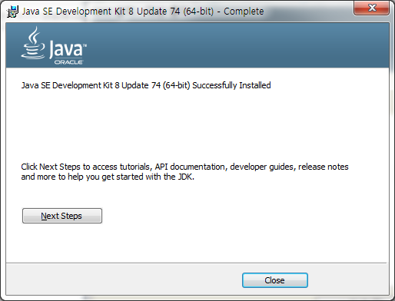
2. Java 설치
close 클릭

Slide 17

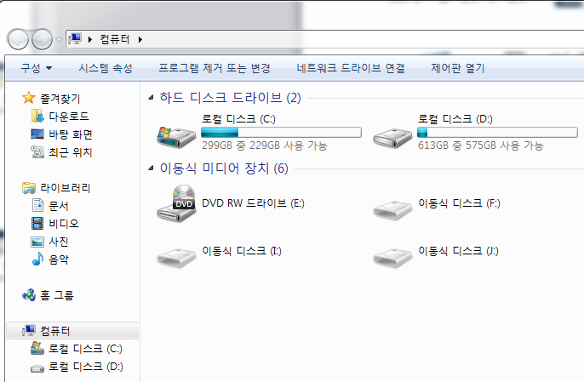
2. Java 설치
키를 누르면 나타나는 창에서
컴퓨터 오른쪽 클릭 > 속성 클릭

Slide 18
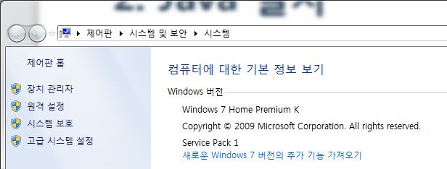
2. Java 설치
고급 시스템 설정 클릭

Slide 19
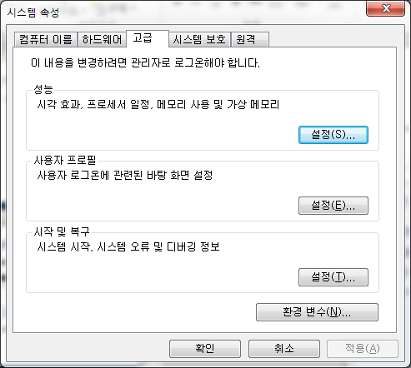
2. Java 설치
환경 변수 클릭

Slide 20
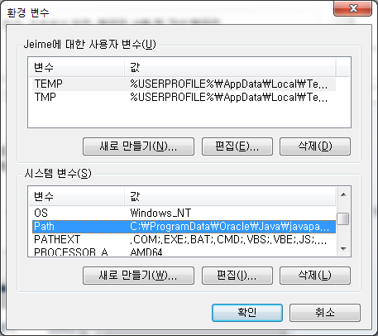
2. Java 설치
시스템 변수 항목에서 Path 항목을 찾아 클릭 > 편집 클릭

Slide 21
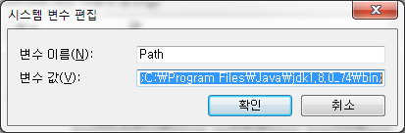
2. Java 설치
변수 값 항목에 ; C:\Program Files\Java\jdk1.8.0_121\bin; 입력 후 확인 클릭
자신이 Java를 설치한 경로를 입력!!!
(경로 앞뒤 ; 필수!!)

Slide 22

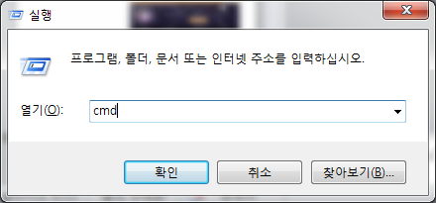
2. Java 설치
키를 누르면 나타나는
실행창에 cmd입력 후 확인 클릭

Slide 23
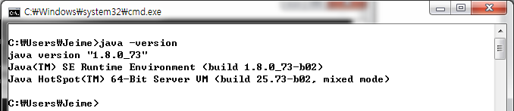

2. Java 설치 확인 및 설치
명령 프롬프트에 java –version 입력 후 결과 확인
javac –version 입력 후 결과 확인
위와 같은 화면이 나타나면 Java 설치 완료

Slide 24
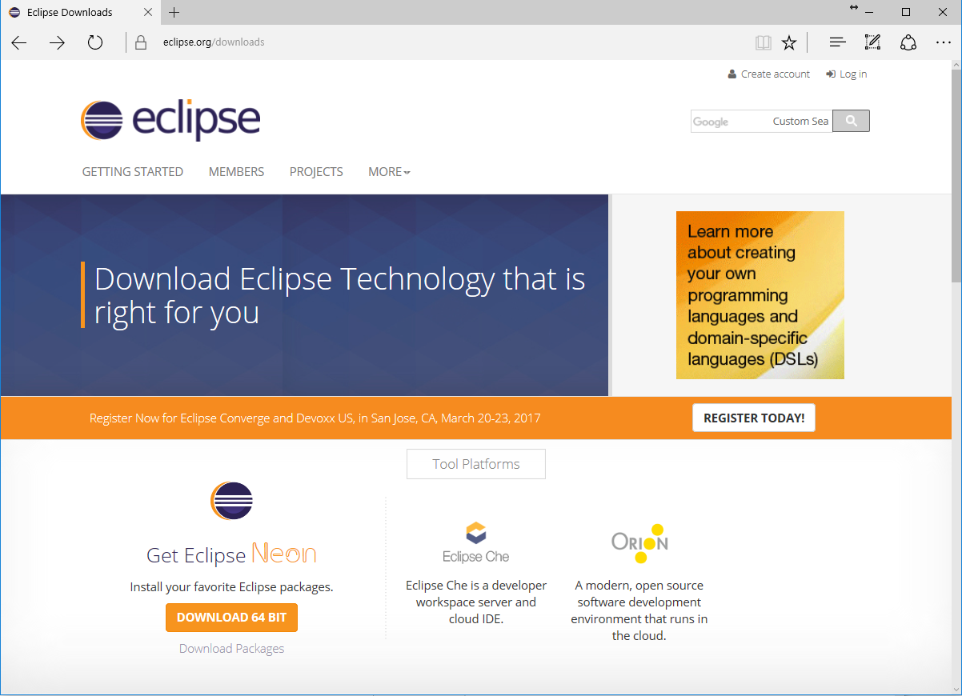
3. Eclipse CDT 다운로드 및 설치
Eclipse IDE for C.C++ Developers를 다운로드
https://eclipse.org/downloads/
자신의 System architecture와 동일한 architecture 클릭

Slide 25
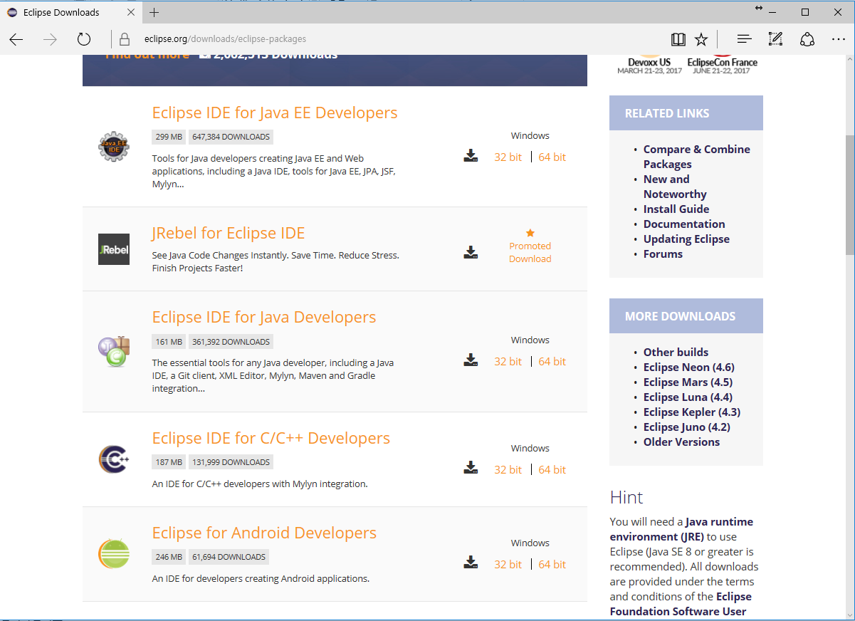
3. Eclipse CDT 다운로드 및 설치
자신의 System architecture와 동일한 architecture 클릭

Slide 26
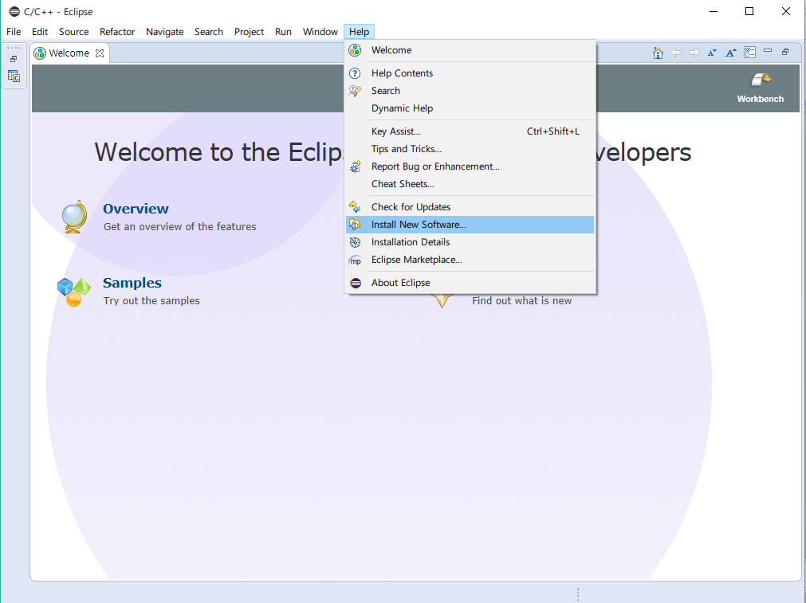
3. Eclipse CDT 다운로드 및 설치
Help – Install New Software 클릭

Slide 27
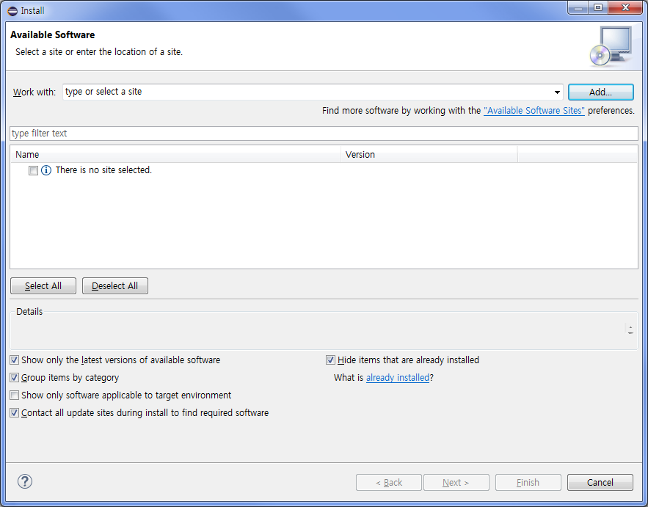
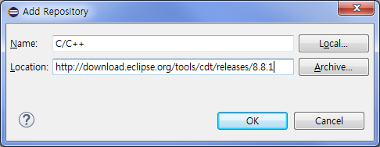
3. Eclipse CDT 다운로드 및 설치
Add 버튼 클릭
Name: C/C++
Location: http://download.eclipse.org/tools/cdt/releases/8.8.1

Slide 28
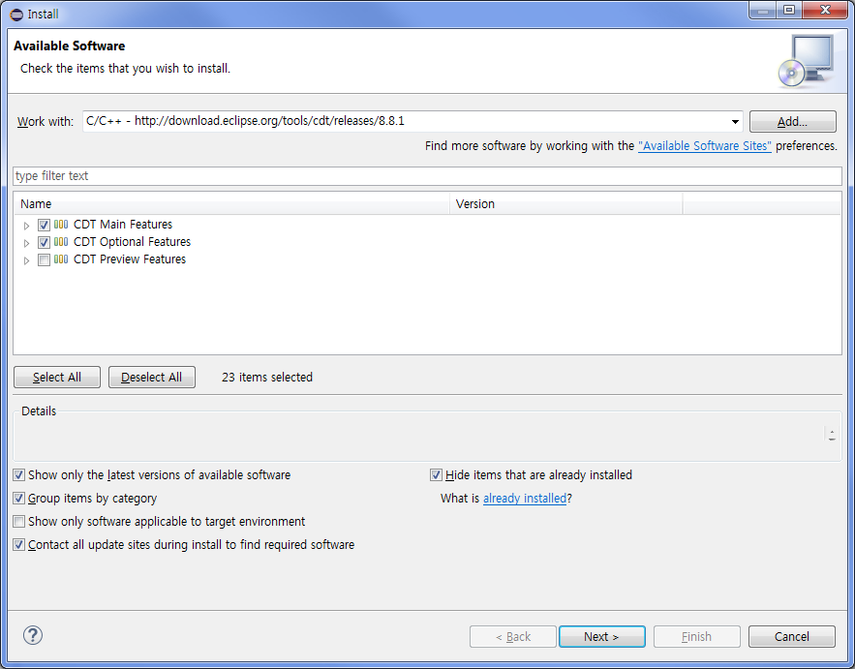
3. Eclipse CDT 다운로드 및 설치
CDT Main Features, CDT Optional Features 체크하고 Next 버튼을 눌러서 설치

Slide 29
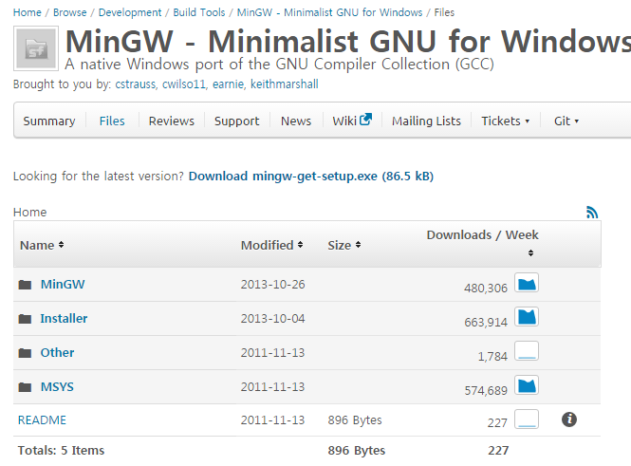
4. MinGW 설치
http://sourceforge.net/projects/mingw/files/ 접속하여 mingw-get-setup.exe (86.5 kB) 다운로드

Slide 30
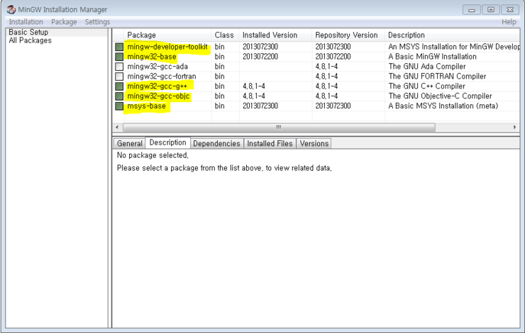
4. MinGW 설치
Basic Setup에서 노란색으로 표시된 항목의 네모 버튼을 클릭하여 Mark for Installation을 선택

Slide 31
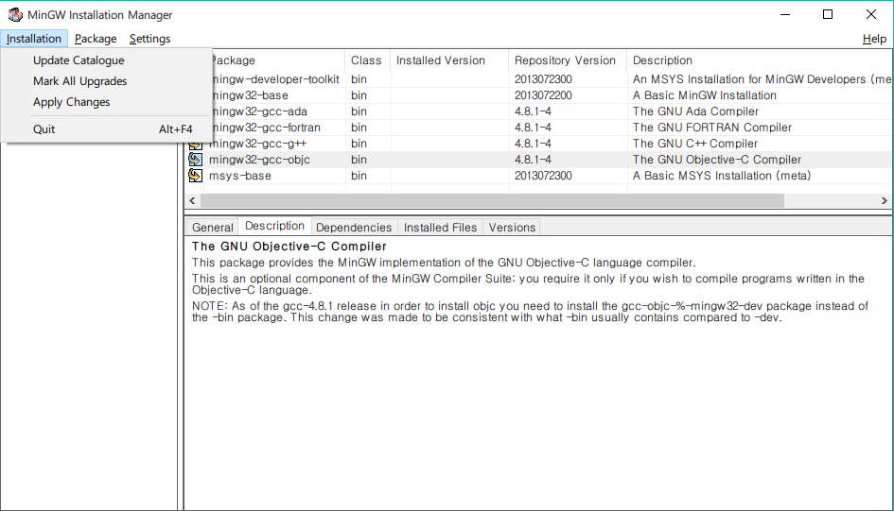
4. MinGW 설치
Installation메뉴에서 Mark All Upgrades를 누른 후에 Apply Changes를 누르고, Apply를 누르면 설치됨

Slide 32
4. MinGW 설치
키를 누르면 나타나는 창에서
컴퓨터 오른쪽 클릭 > 속성 클릭

Slide 33
4. MinGW 설치
고급 시스템 설정 클릭

Slide 34
4. MinGW 설치
환경 변수 클릭

Slide 35
4. MinGW 설치
시스템 변수 항목에서 Path 항목을 찾아 클릭 > 편집 클릭

Slide 36
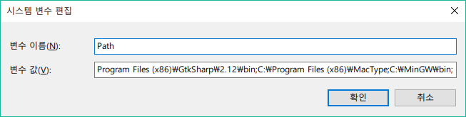
4. MinGW 설치
아래 시스템 변수 탭에서 Path를 찾고 편집 클릭
변수 값의 가장 끝으로 간 후에 ;C:\MinGW\bin; 라고 추가 후 확인을 눌러 종료

Slide 37
4. MinGW 설치
키를 누르면 나타나는
실행창에 cmd입력 후 확인 클릭

Slide 38
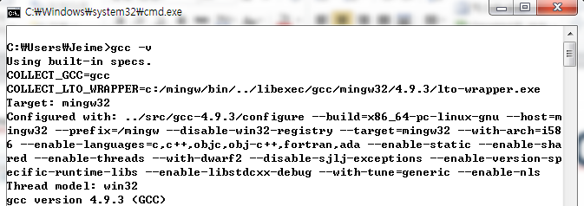
4. MinGW 설치
명령 프롬프트에 gcc –v 입력 후 결과 확인
위와 같은 화면이 나타나면 MinGW 설치 완료

Slide 39
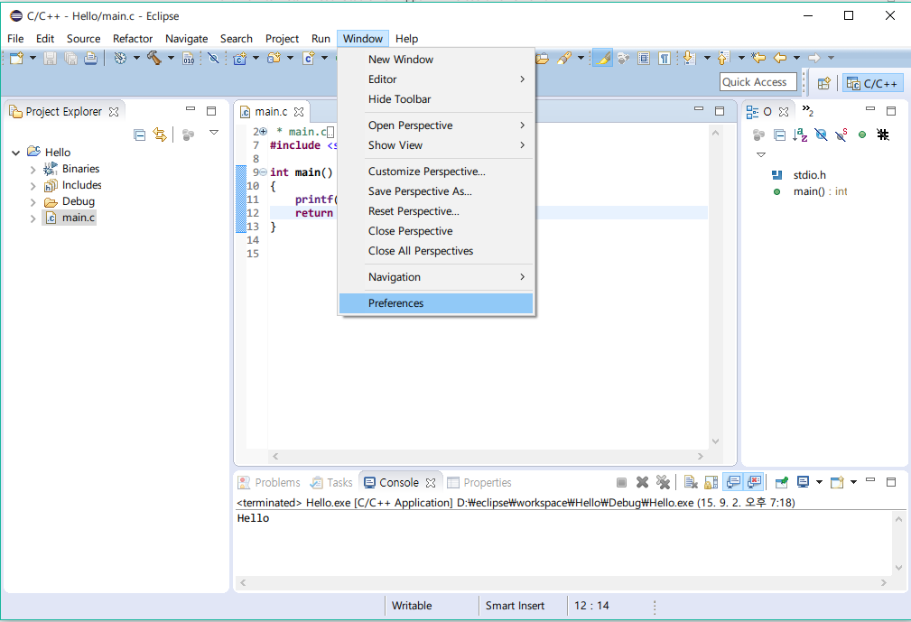
5. Eclipse 설정
Eclipse 실행하여 Window – Preference 클릭

Slide 40
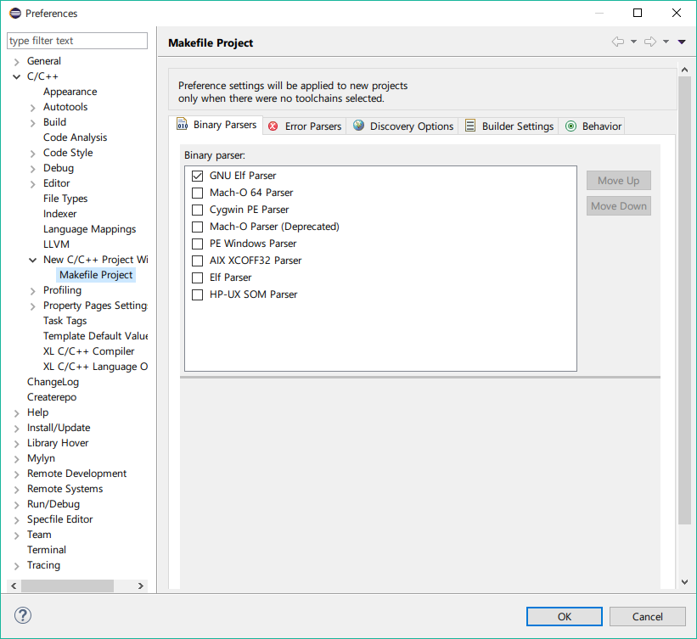
5. Eclipse 설정
Binary Parsers에서 GNU Elf Parser에 체크

Slide 41
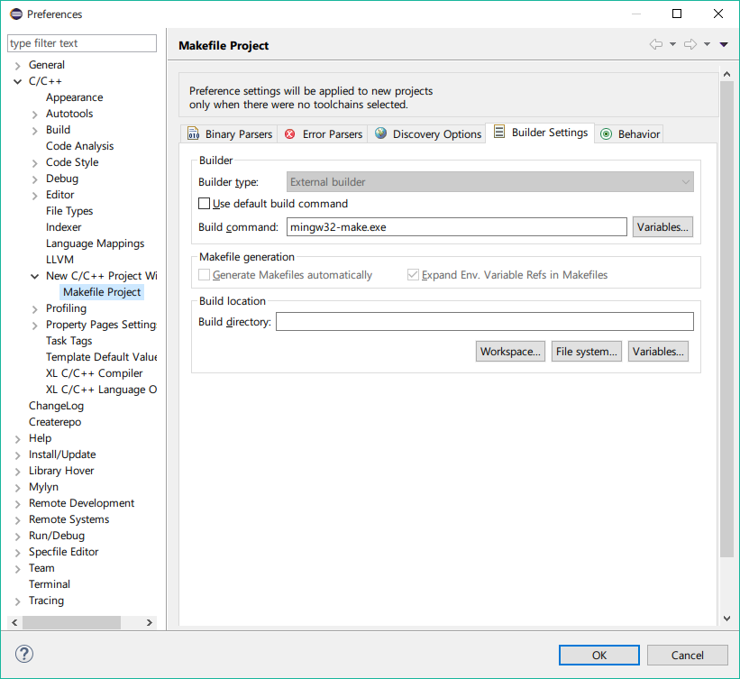
5. Eclipse 설정
Builder Settings에서 Use default build command 체크를 해제 한 후에 아래 Build command를 mingw32-make.exe 로 바꿈

Slide 42
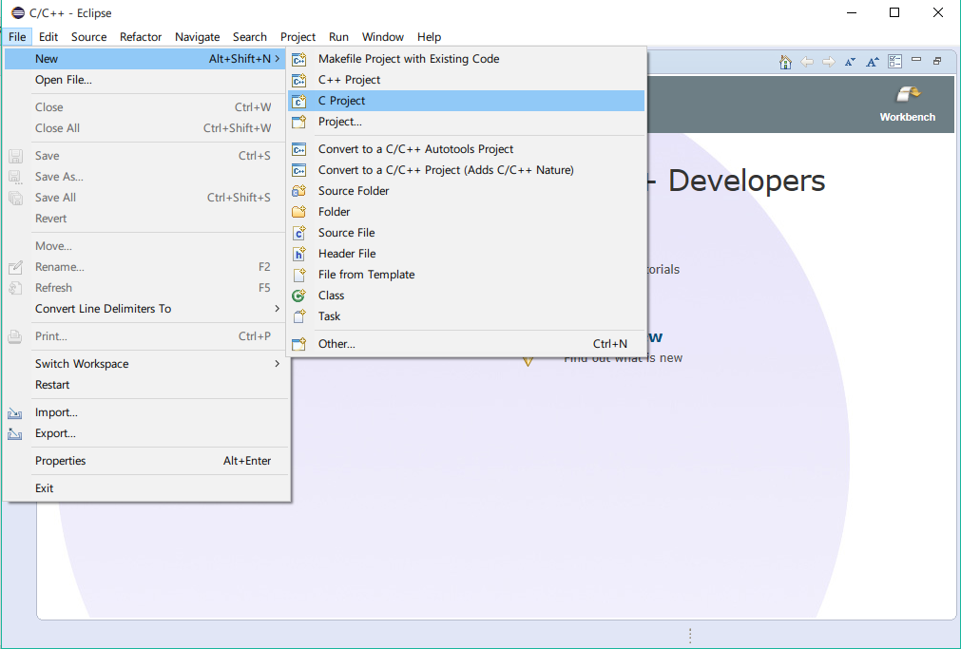
6. C Project 생성
File > New > C Project를 클릭하여 C Project 생성

Slide 43
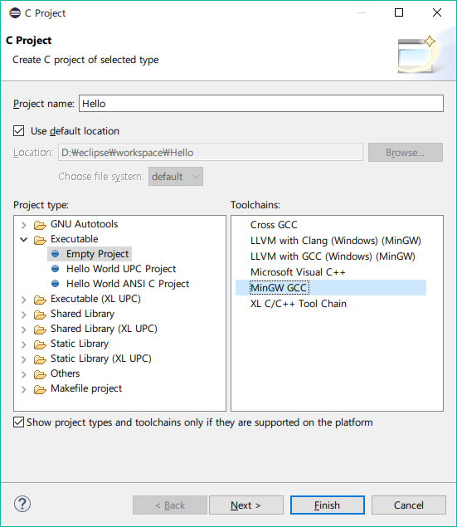
6. C Project 생성
Project name 을 설정 후, Empty Project와 MinGW GCC를 선택한 후에 Finish를 눌러 Project를 생성

Slide 44
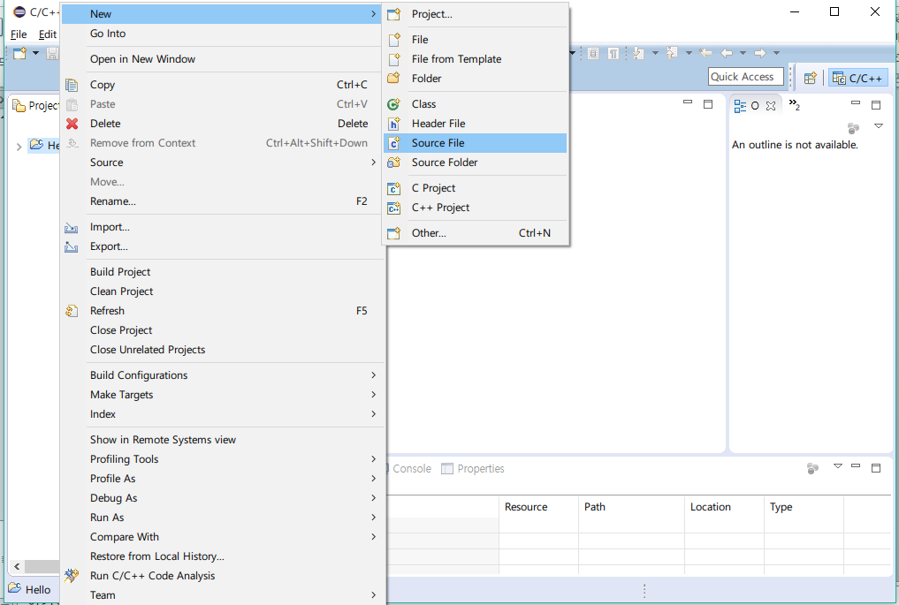
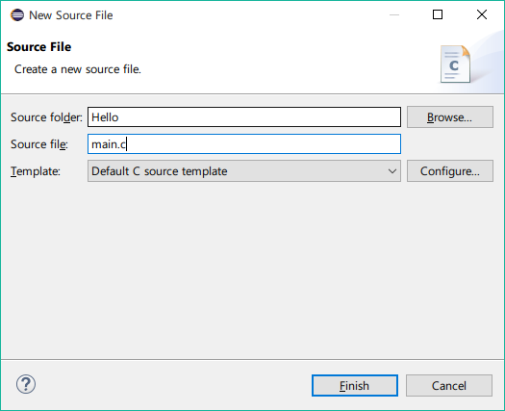
7. C 프로그램 작성
프로젝트 이름인 Hello 오른쪽 클릭 > New > Source File을 클릭하여 소스 파일 생성
소스 파일의 이름은 XXX.c 로 끝나게 생성함

Slide 45
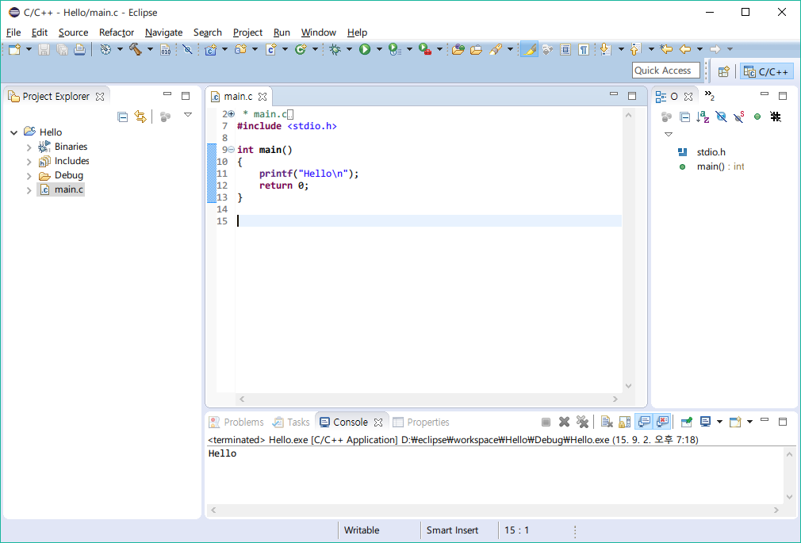
7. C 프로그램 작성
소스 코드 작성 후, Ctrl + B (빌드)를 누르고 Ctrl + F11(실행)을 하여 아래의 창에서 결과 확인

Slide 46
Q&A

